Slide 1
Integrazione dei moduli ottici KM3-Italia
INFN-sez. Catania

Slide 2
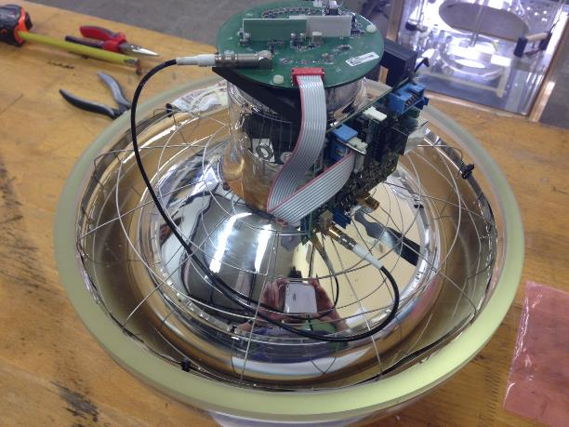
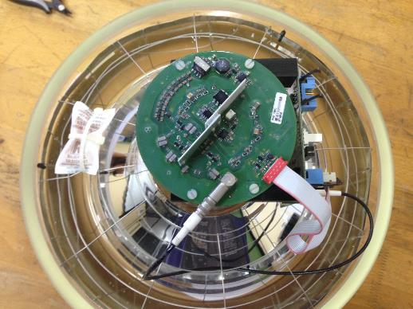
Stato attuale assemblaggio e materiali
742 PMT con base ISEG saldata sono stati testati ( necessari 672 + spare)
22 OM con LED beacon sono stati assemblati, chiusi e testati.
(6 OM ( per 1 piano) sono stati consegnati al LNS ( Mario ) )
4 OM sono stati testati in camera iperbarica (18 ore di mantenimento 360 bar) (F. Platania)
Nella procedura di assemblaggio è stato implementato il flussaggio di azoto durante la fase di degas del GEL e chiusura del OM
50 ½ OM sono stati assemblati ( PMT+base+coating+gabbia+gel+ 1/2 sfera)
300 gabbie di mu-metal sono arrivate i primi di settembre ( ne rimangono 250)
Sono ancora disponibili:
120 sfere BENTHOS
40 sfere NAUTILUS

Slide 3
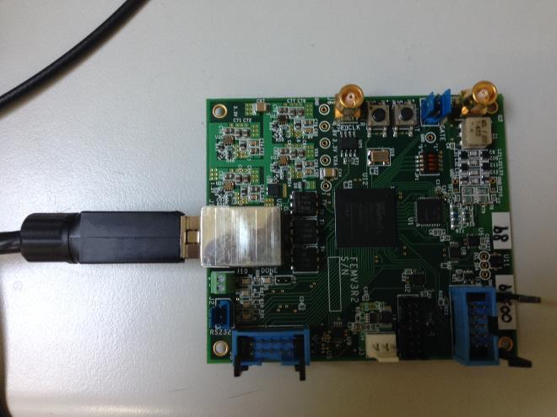
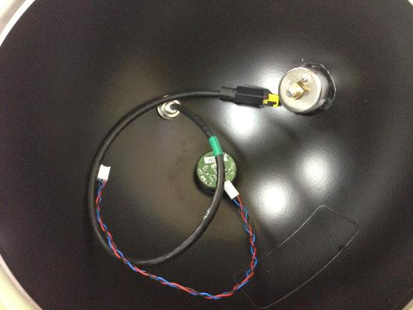
Stato connettore RJ45 FEM
Test su OM assemblati e chiusi hanno mostrato problemi di comunicazione con le FEM.
Non perfetta connessione tra il connettore maschio RJ45 e la femmina montata sulla FEM
Sono stati eseguiti numerosi test sul connettore RJ45 crimpato sul pigtail all’interno del modulo (test anche con altri modelli di connettore)
Soluzioni adottate:
→ Nuova versione del firmware della FCM ha risolto parte dei problemi ( Fabrizio, Carlo)
→ pulizia accurata della femmina RJ45 sulla FEM sembra aver risolto i restanti problemi (Lead Free Flux Remover, Electrolube ( A. Orlando) )
→ montaggio accurato del connettore maschio RJ45
→ test accurati sul connettore maschio RJ45 crimpato ( connessione / presenza corto circuiti tra i diversi PIN)
→ test accurati con Oscilloscopio sui segnali di Rx/Tx della FEM prima della chiusura del OM

Slide 4
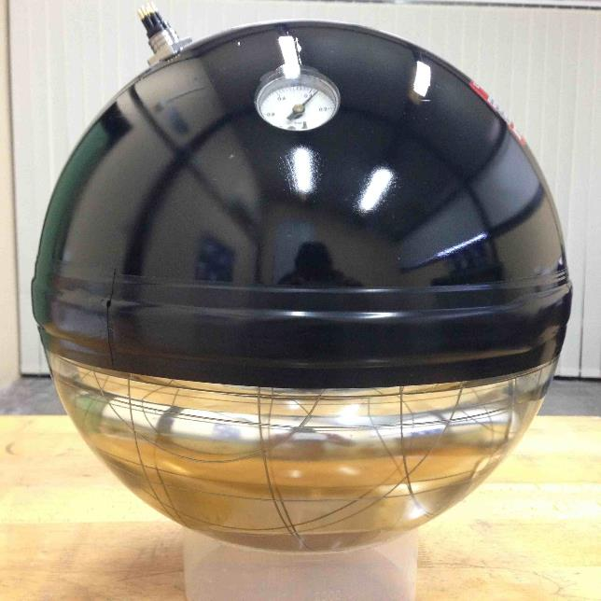
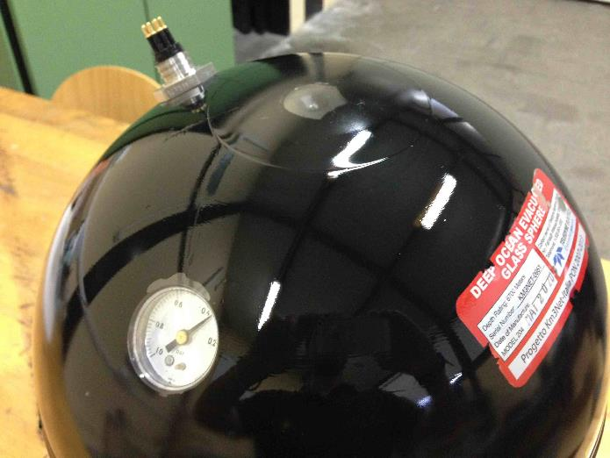
Previsioni
Una volta risolti i problemi di connettore con la FEM :
chiudere e testare i 50 ½ OM già assemblati
procedere all’assemblaggio degli OM per 1 piano al giorno ( 6 OM assemblati, chiusi e testati)

Slide 5
Nota: LED beacon
Sono attualmente disponibili 250 LED beacon 470 nm con relativi cavi e supporti
Possibilità :
procedere all’integrazione delle 8 torri utilizzando solo questi 250 LED beacon
2 LED beacon per piano ( negli OM vertical downwards) = 28 LED B. per torre: totale di 224 LED B. per le 8 torri.

